Slide 1
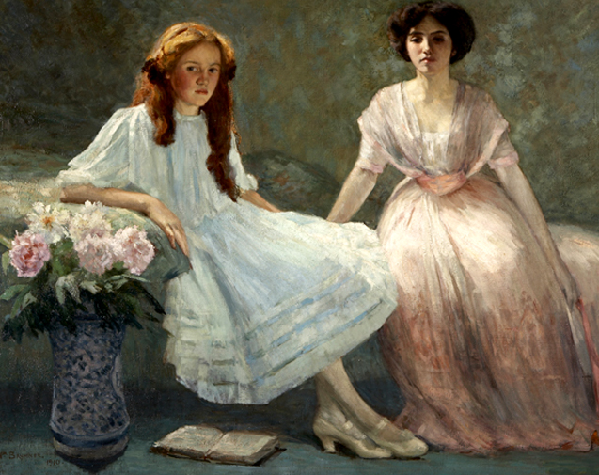
Realismo y Naturalismo

Slide 2
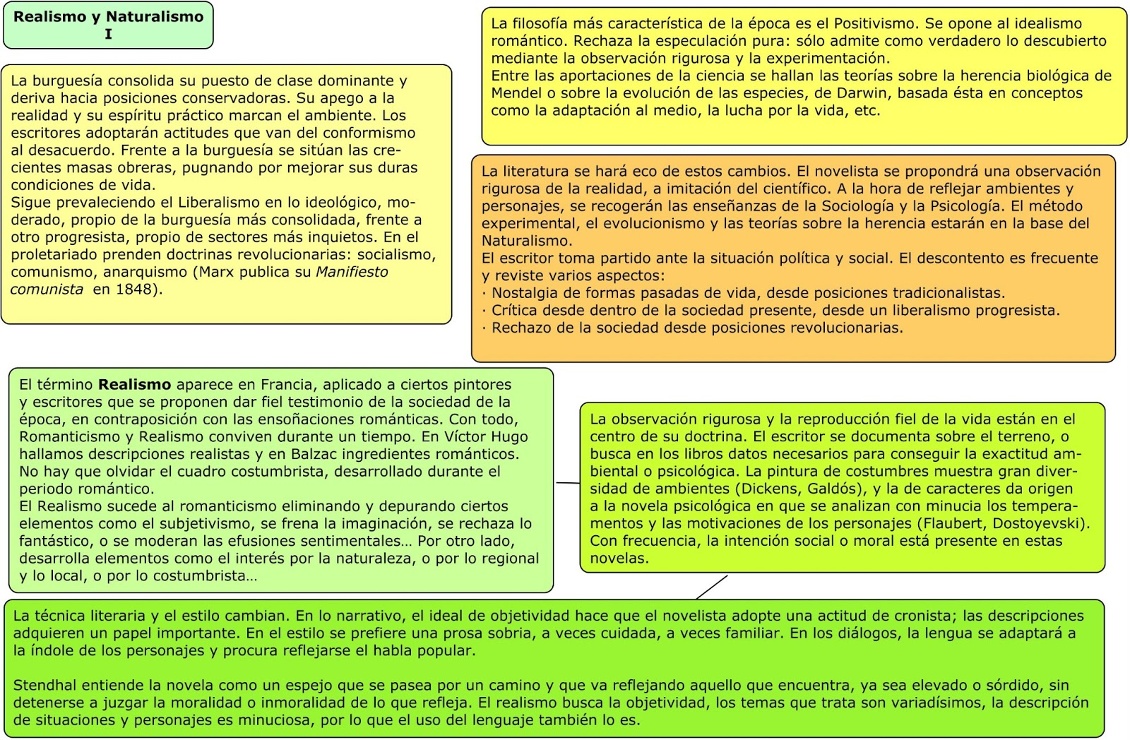

Slide 4
PERIODO REALISTA
Reproducción exacta y completa de la realidad social, desde los más heroicos hasta los más humildes, Para lograr este objetivo el escritor se documenta minuciosamente (mediante lecturas y sobre el terreno) sobre el tema que desea tratar

Slide 5
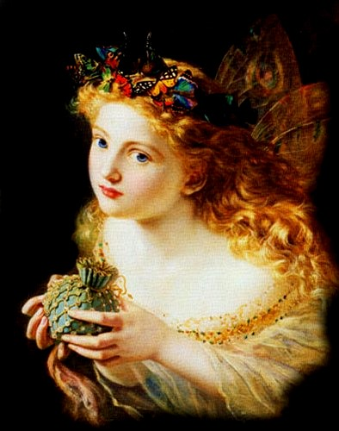

Slide 6
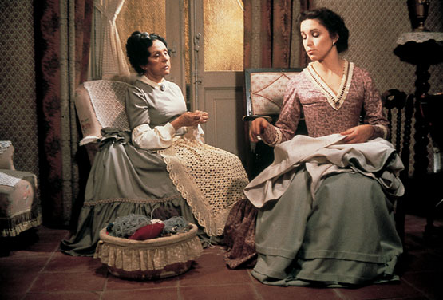

Slide 8
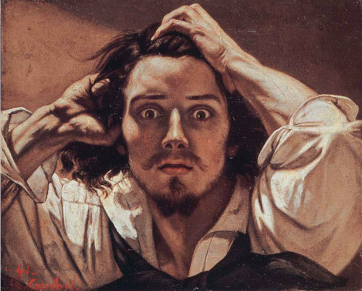

Slide 9
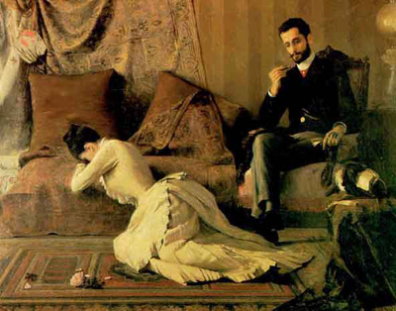

Slide 10
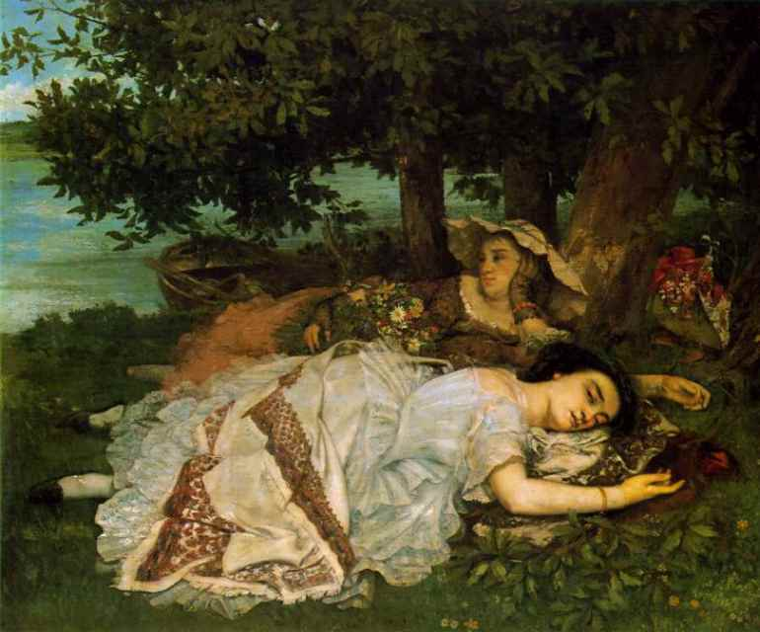

Slide 11
PERIODO NATURALISTA
EL DETERMINISMO: la conducta del individuo está determinada por su herencia biológica y por el medio social en que desarrolla su existencia. La libertad no existe, ya que todo está determinado por la herencia psicológica y social.
· De ahí que surja un interés por los ambientes más crudos y sórdidos de la realidad. Abundan los personajes miserables: neuróticos, alcohólicos, tarados, violentos, corruptos...
· El novelista, lo mismo que el científico o el naturalista, experimenta con sus personajes. Para ello los coloca en situaciones que permitan ver sus reacciones y su comportamiento, influidos siempre por la herencia biológica y las circunstancias sociales.
· Las técnicas narrativas realistas se llevan a su extremo: observación, documentación, descripciones minuciosas, reproducción de la lengua oral, etc. El narrador es un cronista que se limita a constatar los hechos sin pretender explicarlos y sin intervenir en la narración.
· Los escritores naturalistas pretenden denunciar en sus novelas las injusticias

Slide 12
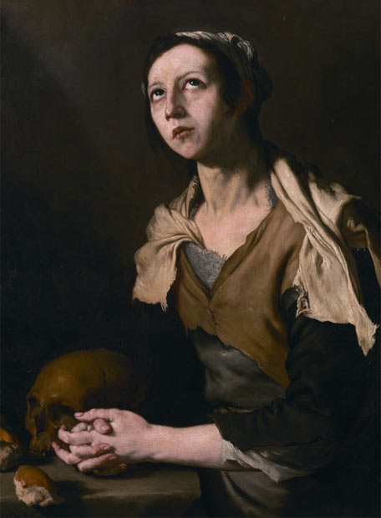

Slide 13
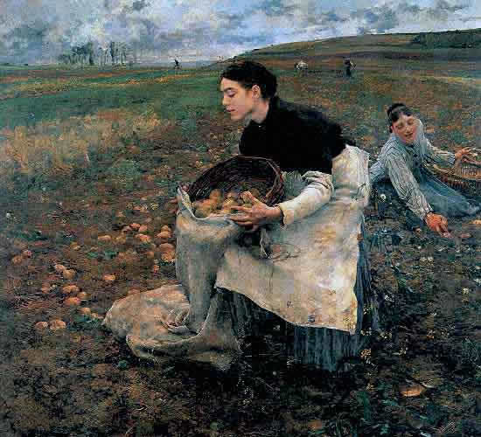

Slide 14
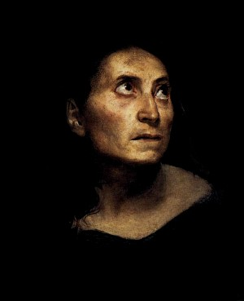

Slide 15
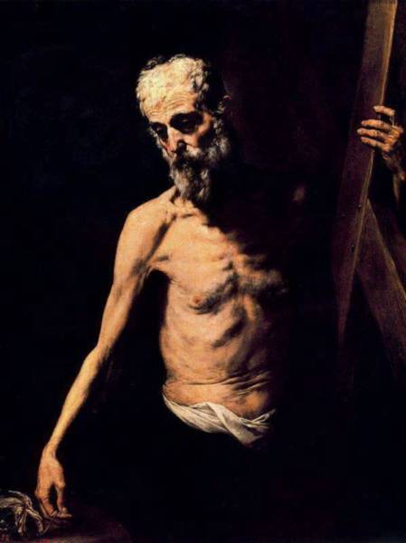

Slide 16
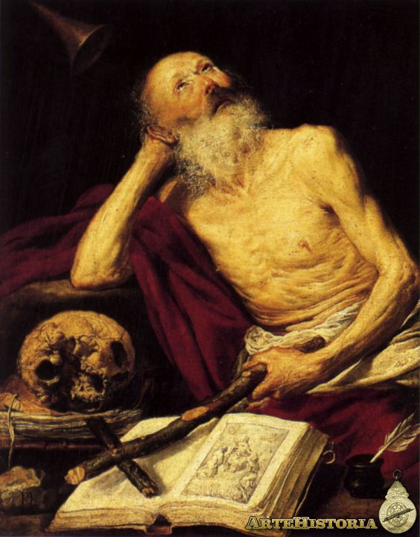

Slide 17
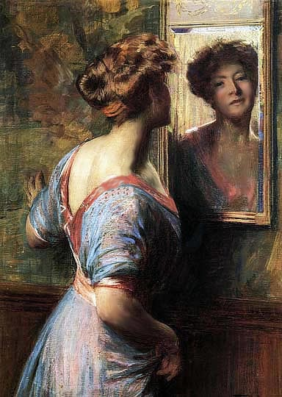

Slide 18
